Slide 1
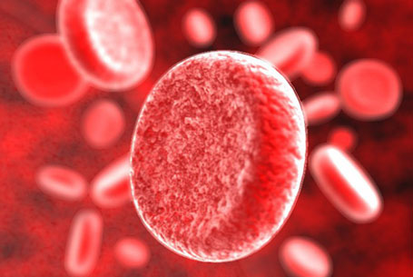
Основи селекції організмів Химерні та трансгенні організми
Презентацію підготувала
вчитель біології
Великолазівської ЗОШ І-ІІІ ст
Симко О.М.

Slide 2
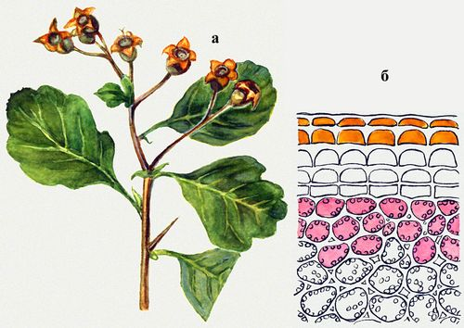
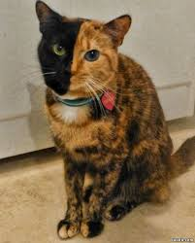
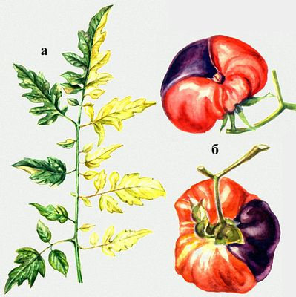
Визначення
Химери - організми або їх частини, що складаються з генетично різнорідних тканин. Уперше цей термін застосував німецький ботанік Г. Вінклер (1907) для форм рослин, отриманих у результаті зрощення пасльону й томату. Надалі (1909) Е. Баур, вивчаючи пеларгонію ряболисту, з’ясував природу химер.

Slide 3
Розрізняють кілька типів химерних організмів:
химери мозаїчні (гіперхимери) — у них генетично різні тканини утворюють тонку мозаїку;
химери секторіальні — у них різнорідні тканини розташовані великими ділянками;
химери периклінальні — тканини з різними генотипами лежать шарами один над одним;
химери мериклінальні — їх тканини складаються із суміші секторіальних і периклінальних ділянок.

Slide 4
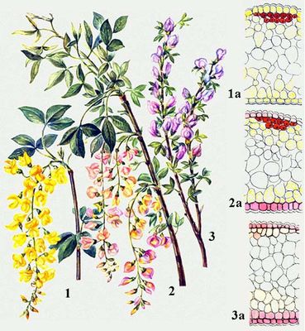
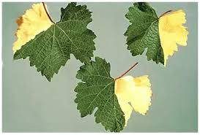
Химери можуть виникати в результаті щеплень рослин і під впливом мутацій соматичних клітин. Компоненти химер можуть відрізнятися один від одного генами ядра, числом хромосом або генами пластид чи мітохондрій. Химерні організми досить часто використовуються в наукових дослідженнях.

Slide 5
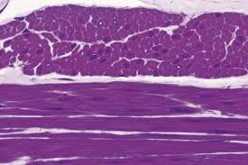
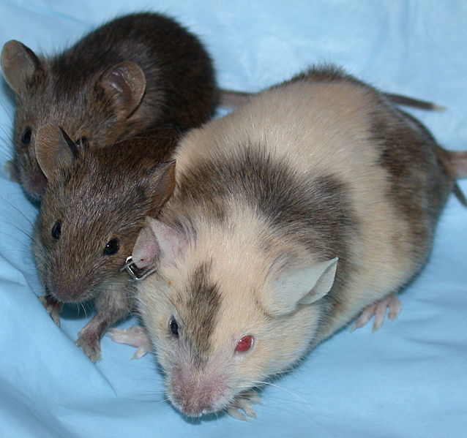
Принцип одержання химер зводиться головним чином до виділення двох чи більшої кількості ранніх зародків та їхнього злиття. У тому випадку, коли в генотипі зародків, використаних для створення химери, є відмінності за рядом характеристик, удається простежити долю клітин обох видів. З допомогою химерних мишей було, наприклад, розв’язане питання про спосіб виникнення в ході розвитку багатоядерних клітин поперечносмугастих м’язів.

Slide 6
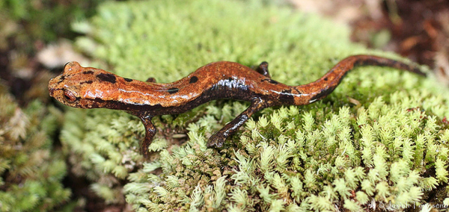
Висновок
Вивчення химерних тварин дозволило розв’язати чимало проблем, і в майбутньому завдяки застосуванню цього методу з’явиться можливість розв’язувати складні питання генетики й ембріології.

Slide 7
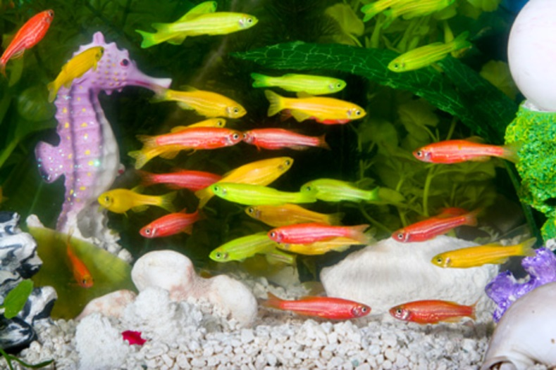
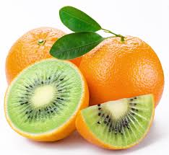
Трансгенні організми Визначення
Трансгенними називають рослини і тварин, що містять у своїх клітинах ген чужого організму, включений у хромосоми. Їх отримують, використовуючи методи генної інженерії. Трансгенні організми можуть мати велике значення для підвищення ефективності сільського господарства та в дослідженнях у галузі молекулярної біології.

Slide 8
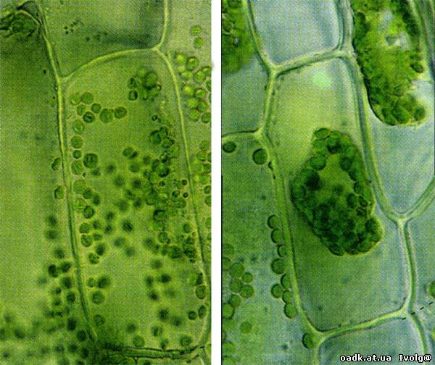
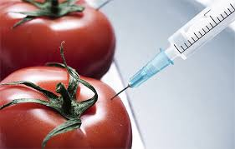
Перші генетично модифіковані організми, одержані з допомогою методів молекулярної біології, з’явилися на світ лише у 80-х роках ХХ століття. Вчені зуміли змінити геном рослинних клітин, додаючи в них необхідні гени інших рослин, тварин, риби й навіть людини.

Slide 9
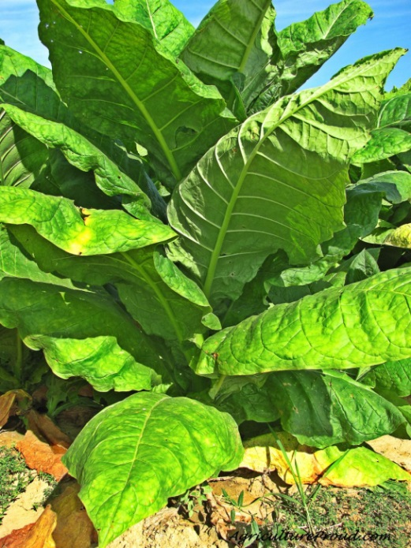
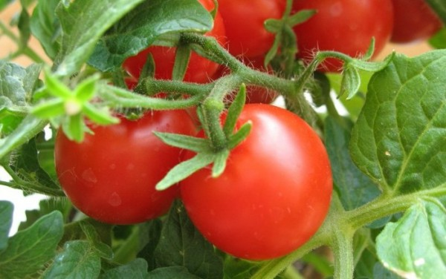
Перший трансгенний організм (миша) був одержаний Дж. Гордоном зі співробітниками 1980р.
На початку 90-х років у Китаї було проведено перше комерційне випробування генетично модифікованих сортів тютюну й томатів, стійких до вірусів.
А 1994 р. в США вперше надійшли в торговельну мережу продуктів харчування плоди генетично змінених томатів зі скороченим строком дозрівання.

Slide 10
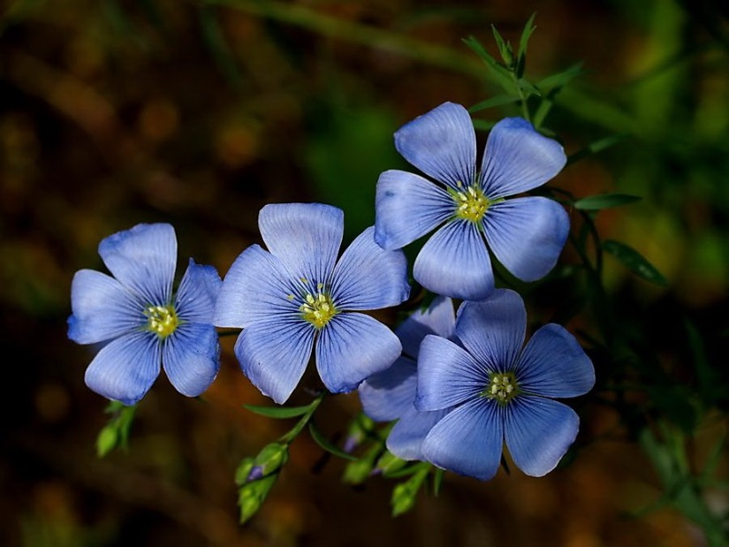
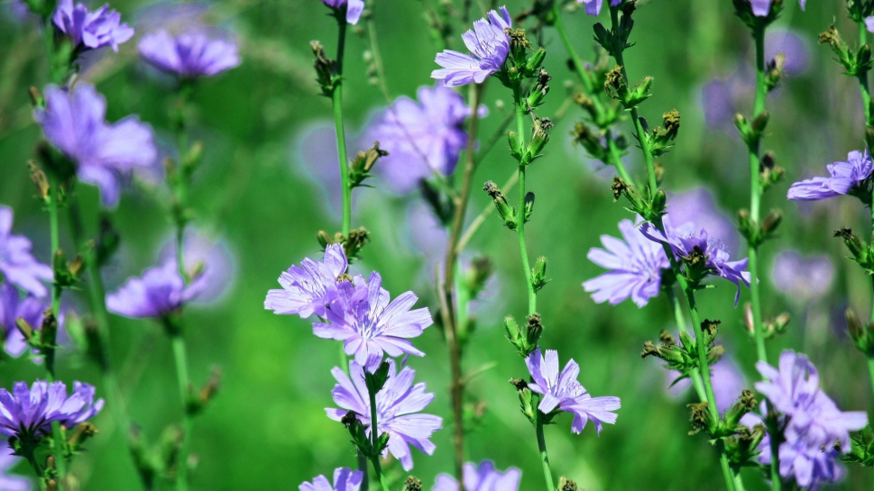
Широкомасштабне вивільнення в довкілля трансгенних організмів розпочалося 1996 р. Серед трансгенних організмів, що були створені, 98 % складали генетично модифіковані сільськогосподарські рослини.
На незначних площах вирощувалися генетично модифіковані сорти помідорів, гарбуза, тютюну, папайі, буряку, цикорію, льону. Вже створені й проходять випробування та процедуру реєстрації трансгенні сорти рису і пшениці. Генетична модифікація надає живим організмам нових властивостей.

Slide 11
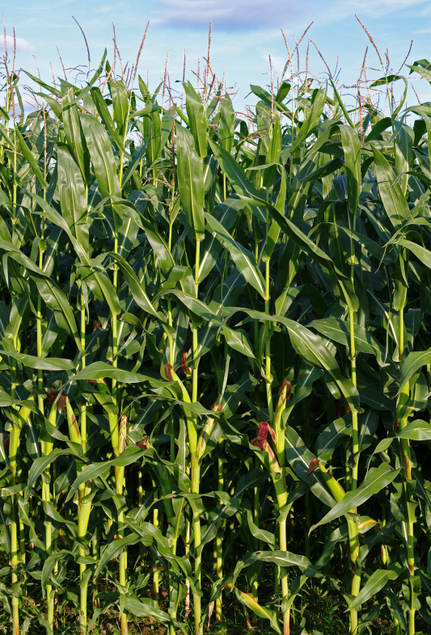
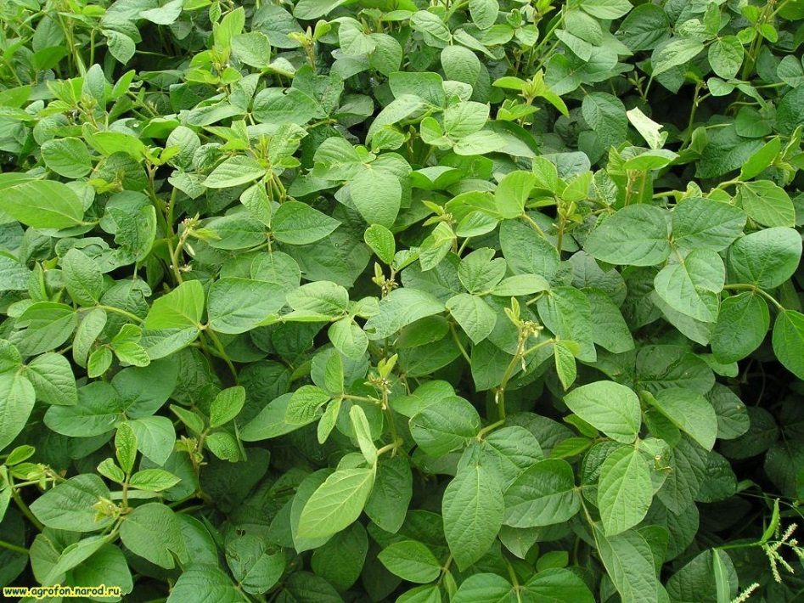
Але, хоча такими продуктами нині харчується багато людей, минуло замало часу, аби наука повністю встановила їх вплив на наш організм. В Європі модифіковані рослини сої та кукурудзи для виготовлення харчових продуктів дозволено з 1997 р., а харчові ферменти, добавки, одержані в результаті генної інженерії, використовують понад двадцять років.

Slide 12
Україна
В Україні, незважаючи на заборони, вже вирощують трансгенну сою, трансгенну картоплю, трансгенний ріпак, кукурудзу, почали вирощувати генетично модифіковані буряки.

Slide 13
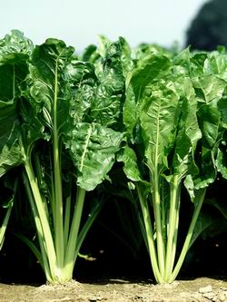
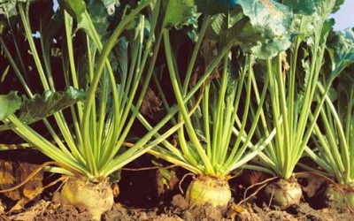
У Криму є дикорослі родичі цукрового буряку, правда, ці гібриди непродуктивні. Така ж ситуація з пшеницею. Але проблема є, її потрібно вивчати. Питання про перспективу використання генної інженерії під час вирощування сільськогосподарської сировини продовжує викликати серйозні суперечки серед дослідників і широких верств споживачів.

Slide 14
Негативний вплив трансгенних рослин
Негативний вплив трансгенних рослин, стійких до шкідників, на нецільові організми можливий завдяки наявності в організмі згаданих рослин біологічно активних речовин (інсектициди, фунгіциди та ін.). Вплив цих речовин може бути прямої або опосередкованої дії через трофічні ланцюги.
До сьогодні за 13 років польових випробувань достовірних експериментальних даних про негативний вплив трансгенних рослин, стійких до шкідників, на нецільові організми не отримано.

Slide 15
Вивільнення в довкілля ГМО
Широкомасштабне вивільнення в довкілля генетично модифікованих сортів рослин різних таксономічних груп з різними генетичними конструкціями, що надають їм нових властивостей, поставило ряд питань, на які необхідно звернути увагу під час розбудови системи біобезпеки довкілля.
Головними питаннями біобезпеки при цьому є можлива передача генів, вбудованих у трансгенний організм, організмам навколишнього природного середовища, вплив трансгенних рослин, стійких до шкідників, на нецільові організми та порушення трофічних ланцюгів.

Slide 16
Узагальнення
1.Які організми називають химерними і як учені їх одержують?
2. Які організми називають трансгенними і як учені їх одержують?

Slide 17
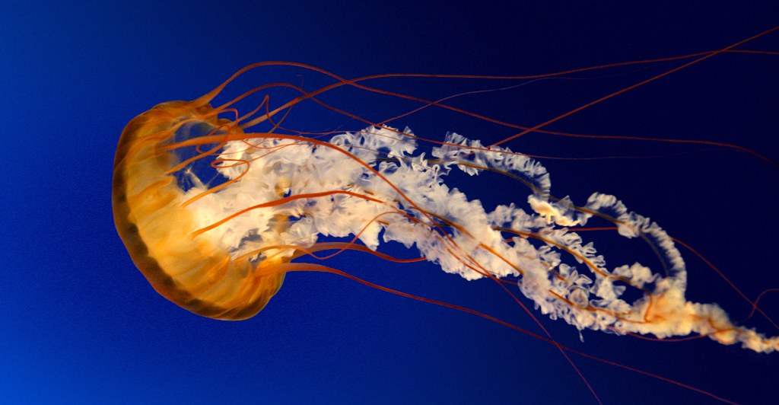
Дякую за увагу!!!
Список використаних джерел
http://notatka.at.ua/
http://vseslova.com.ua/
http://ru.wikipedia.org/

